Slide 1
清潔家居．健康生活
(小學數學)

Slide 2
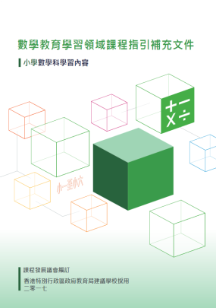
所涉及的小學數學學習單位及學習重點
學習單位 | 學習重點
1M4 時間(一) | 以「時」和「半時」報時 認識月曆
2M2 時間(二) | 以「時」和「分」報時 以「上午」、「下午」、「正午」和「午夜」報時 解有關時間間隔的簡單應用題
3M4 時間(四) | 用 24 小時報時制報時
3M3 容量 | 認識升 (L) 和毫升 (mL)
5M1 面積 (二) | 求多邊形面積
數學教育學習領域課程指引補充文件：小學數學科學習內容 (2017)

Slide 3
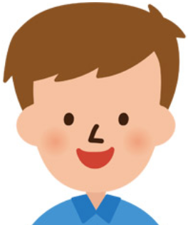
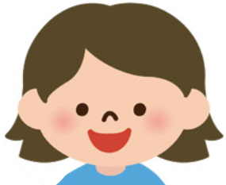
小朋友，明明想保持自己和家人身體健康，他決定幫忙清潔家居和注意個人衛生，我們看看他其中一天做了甚麼。

Slide 4
時間 | 活動
上午時段
7:00 a.m. | 起牀、梳洗
7:15 a.m. | 做早操
7:30 a.m. | 洗手20秒、早餐
8:15 a.m. | 清潔及消毒常接觸的玩具和傢俬
9:00 a.m. | 閱讀／實時課堂
10:30 a.m. | 小息
10:45 a.m. | 實時課堂
12:00 noon | 洗手20秒、午餐
這是明明上午時段的活動時間表

Slide 5
他在甚麼時間開始清潔及消毒玩具和傢俬？
時間 | 活動
上午時段
7:00 a.m. | 起牀、梳洗
7:15 a.m. | 做早操
7:30 a.m. | 洗手20秒、早餐
8:15 a.m. | 清潔及消毒常接觸的玩具和傢俬
9:00 a.m. | 閱讀／實時課堂
10:30 a.m. | 小息
10:45 a.m. | 實時課堂
12:00 noon | 洗手20秒、午餐
答案：
上午8時15分

Slide 6
時間 | 活動
上午時段
7:00 a.m. | 起牀、梳洗
7:15 a.m. | 做早操
7:30 a.m. | 洗手20秒、早餐
8:15 a.m. | 清潔及消毒常接觸的玩具和傢俬
9:00 a.m. | 閱讀／實時課堂
10:30 a.m. | 小息
10:45 a.m. | 實時課堂
12:00 noon | 洗手20秒、午餐
他清潔和消毒了多久？
答案：
45分鐘

Slide 7
時間 | 活動
下午時段
1:00 p.m. | 實時課堂
2:15 p.m. | 小息
2:30 p.m. | 實時課堂
3: 30 p.m. | 洗手20秒、茶點
4:00 p.m. | 家課及温習
5:30 p.m. | 做家務：清潔地板、洗手間等
6:30 p.m. | 洗澡
7:00 p.m. | 洗手20秒、晚餐
8:30 p.m. | 親子活動
9:30 p.m. | 上牀睡覺
這是明明下午時段的活動時間表，但有部分塗污了。

Slide 8
時間 | 活動
下午時段
1:00 p.m. | 實時課堂
2:15 p.m. | 小息
2:30 p.m. | 實時課堂
3: 30 p.m. | 洗手20秒、茶點
4:00 p.m. | 家課及温習
5:30 p.m. | 做家務：清潔地板、洗手間等
6:30 p.m. | 洗澡
7:00 p.m. | 洗手20秒、晚餐
8:30 p.m. | 親子活動
9:30 p.m. | 上牀睡覺
明明在甚麼時間開始做家務？(用24小時報時制表示)
答案：
17:30

Slide 9
時間 | 活動
下午時段
1:00 p.m. | 實時課堂
2:15 p.m. | 小息
2:30 p.m. | 實時課堂
3: 30 p.m. | 洗手20秒、茶點
4:00 p.m. | 家課及温習
5:30 p.m. | 做家務：清潔地板、洗手間等
6:30 p.m. | 洗澡
7:00 p.m. | 洗手20秒、晚餐
8:30 p.m. | 親子活動
9:30 p.m. | 上牀睡覺
明明做了1小時家務，他在下午甚麼時間做完家務？
答案：
下午6時30分

Slide 10
時間 | 活動
上午時段
7:00 a.m. | 起牀、梳洗
7:15 a.m. | 做早操
7:30 a.m. | 洗手20秒、早餐
8:15 a.m. | 清潔及消毒常接觸的玩具和傢俬
9:00 a.m. | 閱讀／實時課堂
10:30 a.m. | 小息
10:45 a.m. | 實時課堂
12:00 noon | 洗手20秒、午餐
下午時段
1:00 p.m. | 實時課堂
2:15 p.m. | 小息
2:30 p.m. | 實時課堂
3: 30 p.m. | 洗手20秒、茶點
4:00 p.m. | 家課及温習
5:30 p.m. | 做家務：清潔地板、洗手間等
6:30 p.m. | 洗澡
7:00 p.m. | 洗手20秒、晚餐
8:30 p.m. | 親子活動
9:30 p.m. | 上牀睡覺
明明這天哪些時間曾洗手20秒？他在做甚麼前會先洗手？
答案：
上午7時30分 (或 07:30)
正午12時 (或 12:00)
下午3時30分 (或 15:30)
下午7時 (或 19:00)
吃東西前

Slide 11
下午明明幫忙清潔家中的地板，以下是客廳的平面圖。
明明清潔一平方米的地板要兩分鐘，他清潔客廳要多久？
1m
1m

Slide 12
下午明明幫忙清潔家中的地板，以下是客廳的平面圖。
明明清潔一平方米的地板要兩分鐘，他清潔客廳要多久？
1m
答案：
28分鐘
1m

Slide 13
明明睡房的地板形狀如下圖。
明明清潔一平方米的地板要兩分鐘，他清潔睡房要多久？
1m
3m
1m
4m

Slide 14
明明睡房的地板形狀如下圖。
明明清潔一平方米的地板要兩分鐘，他清潔睡房要多久？
1m
3m
1m
4m
答案：
18分鐘

Slide 15
明明睡房的地板形狀如下圖。
明明和弟弟一起清潔睡房的地板，每人清潔一平方米的地板要兩分鐘，他們一起清潔睡房的地板最少要多少分鐘？
1m
3m
1m
4m

Slide 16
明明睡房的地板形狀如下圖。
明明和弟弟一起清潔睡房的地板，每人清潔一平方米的地板要兩分鐘，他們一起清潔睡房的地板最少要多少分鐘？
1m
3m
1m
4m
答案：
9分鐘

Slide 17
明明家的廚房如下圖般是個長方形。料理台也是一個長方形，它的長、闊分別是 2 米和 1 米，扣去料理台所佔的面積後，餘下的是廚房地板。
料理台
2m
3m
明明清潔一平方米的地板要兩分鐘，他清潔廚房要多久？

Slide 18
明明家的廚房如下圖般是個長方形。料理台也是一個長方形，它的長、闊分別是 2 米和 1 米，扣去料理台所佔的面積後，餘下的是廚房地板。
料理台
2m
3m
明明清潔一平方米的地板要兩分鐘，他清潔廚房要多久？
答案：
8分鐘

Slide 19
時間 | 活動
上午時段
7:00 a.m. | 起牀、梳洗
7:15 a.m. | 做早操
 | 洗手20秒、早餐
 | 實時課堂
 | 洗手20秒、午餐
下午時段
1:00 p.m. | 實時課堂
 | 家課及温習
 | 做家務：清潔地板、洗手間等
 | 上牀睡覺
小朋友，你也嘗試製作一個作息時間表，令自己生活有規律，並加入清潔家居的時間，讓家人保持健康。

Slide 20
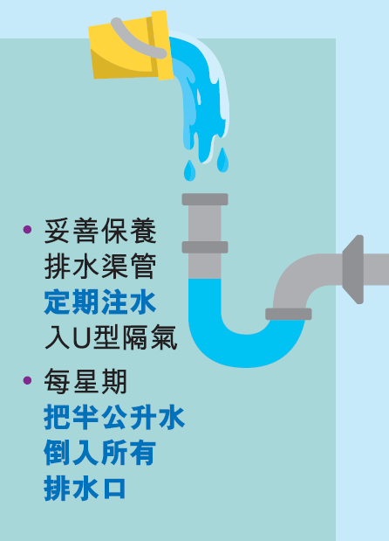
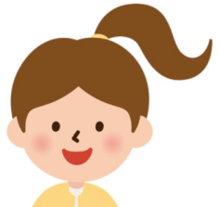
明明根據海報的提示，在家中幫忙注水入U型隔氣。
2020年 4月
星期一 | 星期二 | 星期三 | 星期四 | 星期五 | 星期六 | 星期日
 |  | 1 | 2 | 3 | 4 | 5
6 | 7 | 8 | 9 | 10 | 11 | 12
13 | 14 | 15 | 16 | 17 | 18 | 19
20 | 21 | 22 | 23 | 24 | 25 | 26
27 | 28 | 29 | 30
今天是2020年4月2日，明明今天注水入U型隔氣。
明明下一次注水是幾月幾日星期幾？他4月份會注水多少次？
答案：4月9日星期四；5次

Slide 21
明明根據海報的提示，在家中幫忙注水入U型隔氣。
2020年 4月
星期一 | 星期二 | 星期三 | 星期四 | 星期五 | 星期六 | 星期日
 |  | 1 | 2 | 3 | 4 | 5
6 | 7 | 8 | 9 | 10 | 11 | 12
13 | 14 | 15 | 16 | 17 | 18 | 19
20 | 21 | 22 | 23 | 24 | 25 | 26
27 | 28 | 29 | 30
今天是2020年4月2日，明明今天注水入U型隔氣。觀察以上月曆。
明明上一次注水是幾月幾日？他4月30日不能注水，跟著的一天才能注水，當天是幾月幾日星期幾？
答案：3月26日； 5月1日星期五

Slide 22
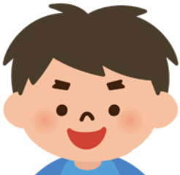
弟弟看著明明注水入U型隔氣。
半升水即是多少？如何量度？

Slide 23
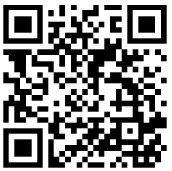
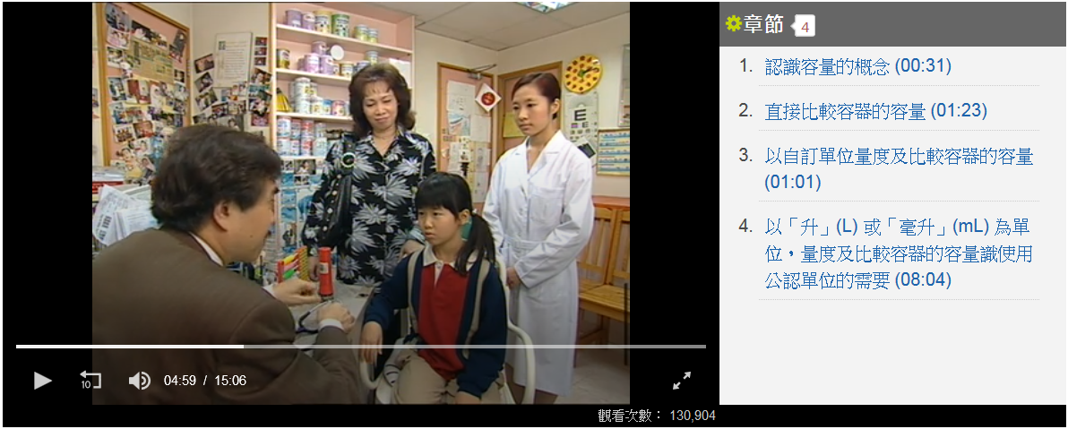
半升水即是多少？如何量度？
你可以點擊以下連結，教育電視內會介紹容量單位「升」，了解後，想想如何量出半升，再告訴你的家人。
教育局教育電視 > 科目 > 數學教育>容量
https://www.hkedcity.net/etv/resource/2129964690
影片在4分59秒開始，醫生會說出水和健康的關係，記得留意。

Slide 24
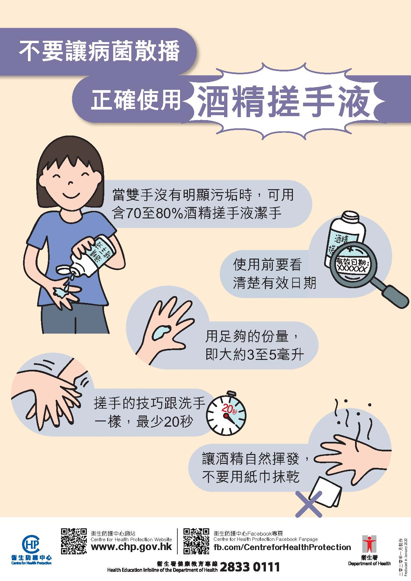
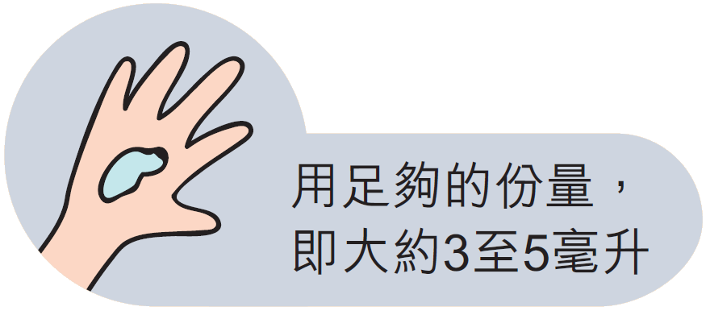
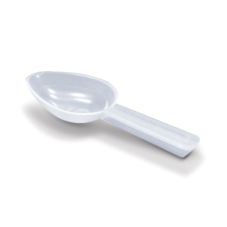
看完剛才的教育電視，我也學會了容量單位「毫升」，知道了海報上提到使用酒精搓手液時：
5毫升有多少？你還記得影片中，甚麼容器的容量是5毫升？
答案：影片中用來飲藥水的茶匙

Slide 25
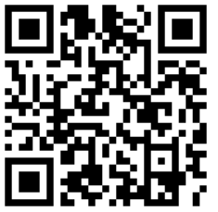
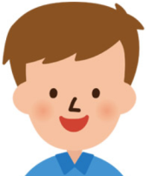
知多一點點
弟弟看見以下的海報。
「6呎」有多遠？遠
試點擊以下「長度單位換算」
http://tw.bestconverter.org/unitconverter_length.php
看看 6 (英)呎 即多少厘米？

Slide 26
小朋友，在日常生活中，當我們加強家居清潔和注意個人衛生時，還有哪些部分與數學有關？試找找看。

